Slide 1
关注知识迁移，促进学生自主发展
-《百分数》单元教材解读
汇报人：吴丽丽
Notes:
更多模板请关注：https://haosc.taobao.com

Slide 2
目录
CONTENTS
大处着眼，把握整体
1
对比教材，感悟联系
2
分析学生，定位目标
3
研读教材，构建课堂组织脉络
4

Slide 3
1
大处着眼，把握整体

Slide 4
百分数的含义
分数模型
比的模型
苏教版教材：
像上面这样表示一个数是另一个数的百分之几的数叫做百分数。百分数又叫做百分比或百分率。
人教版：
像上面这样的数，如 14%、65.5%、120%、……叫做百分数。百分数表示一个数是另一个数的百分之几，如14%表示一个数占另一个数的 $\frac{4}{100}$，,也叫做百分率或百分比。
北 师 大 版 ：
像 84% 、28% 、90% 、117.5%、……这样的数叫做百分数，表示一个数是另一个数的百分之几。百分数 也叫百分比、百分率。
美国加州版教材：
百分数是将一个数与100进行比较所得到的比。
美国 Harcourt 教材：
百分数是一个数与100的比率。

Slide 5
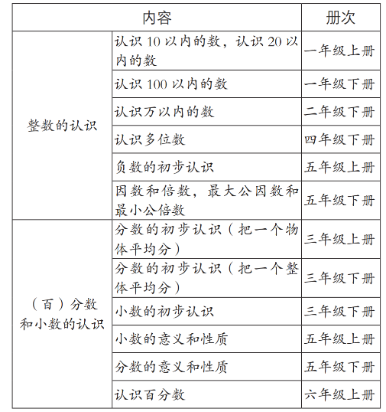
百分数的含义
《小学数学基础理论》：
当它表示一个数是另一个数的百分之几的数叫做百分数，通常写作A%，百分数以1%作单位。
平均分
部分和整体
分数和除法的关系

Slide 6
本单元前后联系
分数、小数的意义
分数（小数）四则运算
简单的分数乘、除法实际问题
稍复杂的分数乘法实际问题
列方程解决简单的实际问题
有理数的认识
有理数的运算
百分数的意义
百分数与小数分数的互相改写
求百分率实际问题
税率，利息、折扣的含义及其应用
列方程解决稍复杂的分数、百分数实际问题
已经学过内容
本单元内容
后续学习的相关内容

Slide 7
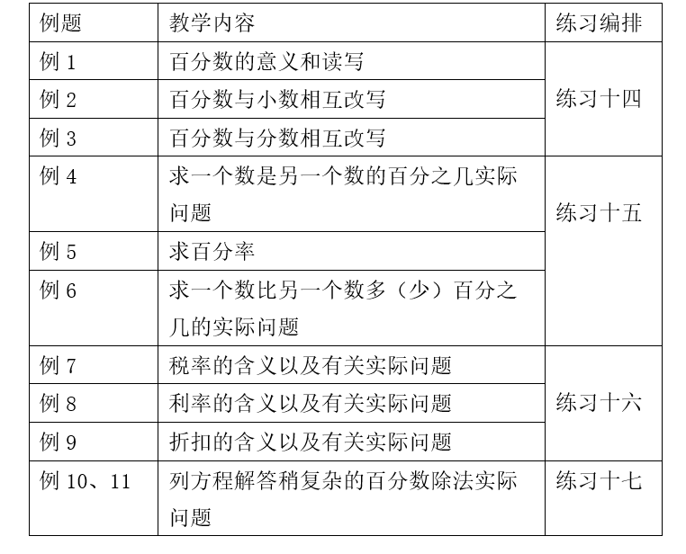
本单元教材基本结构

Slide 8
2
对比教材，感悟联系

Slide 9
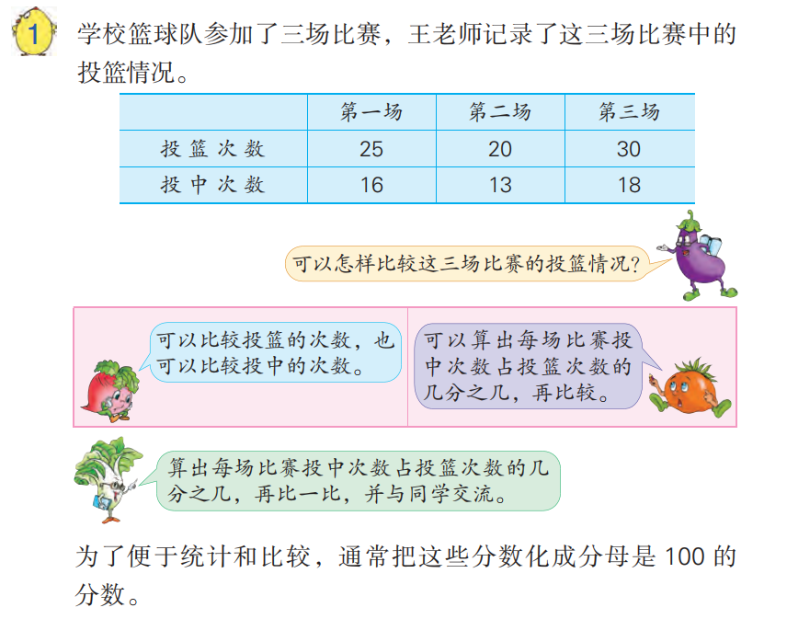
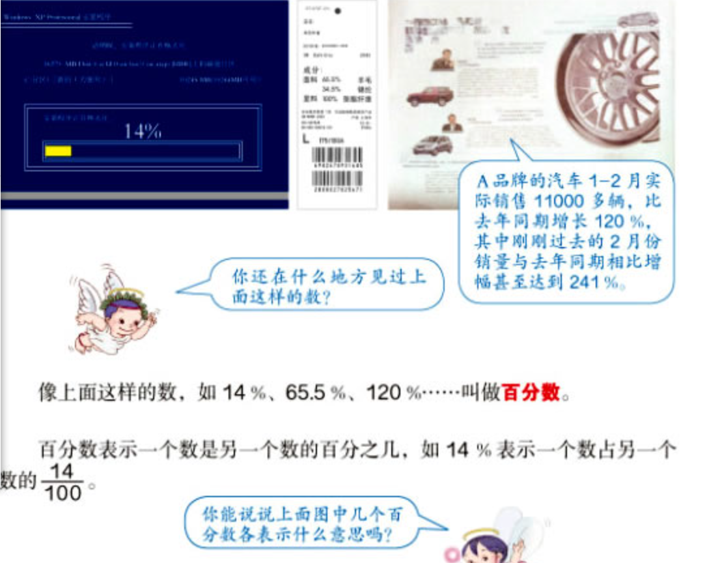
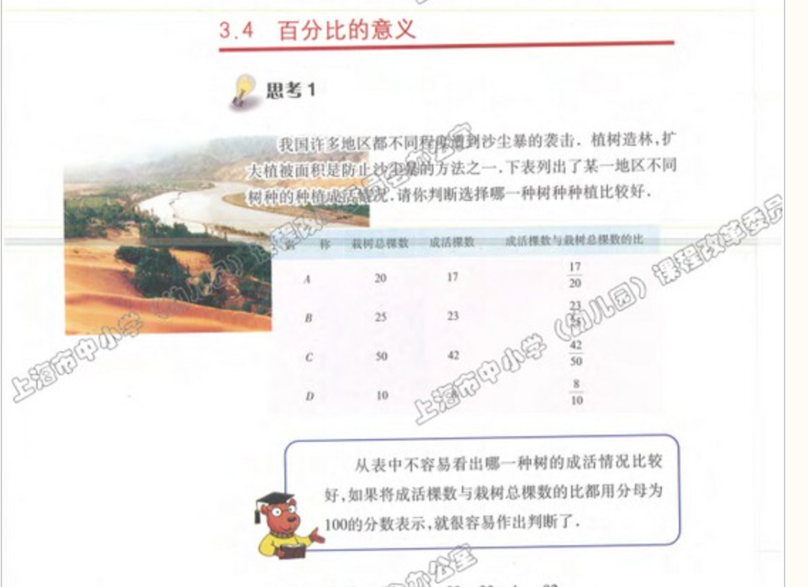
不同版本的教材对比
演绎法推进教学
归纳法推进教学
苏教版
人教版
沪教版

Slide 10
不同版本的教材对比
苏教版
所在位置 | 教材结构
六上第六单元 (与百分数意义同一单元) | 例4：求一个数是另一个数的百分之几
 | 例： 百分率
 | 例6：求一个数比另一个数多百分之几
 | 例7~9：税率、利率、折扣问题
 | 例10~11：列方程解答稍复杂百分数除法实际问题
教学的单元不同
知识呈现的顺序不同
人教版
所在位置 | 教材结构
六上第六单元 | 例1：求百分率
 | 例2：求一个数的百分之几是多少
 | 例3：求一个数比另一个数多百分之几
 | 例4：求比一个数多百分之几的数是多少
六下第二单元 | 例1~4：折扣、成数、税率、利率问题问题
 | 生活中的百分数
沪教版
所在位置 | 教材结构
六上第三单元 （属于比和比例这一单元内容） | 例1~3：求百分率
 | 例4：求一个数的百分之几是多少 列方程解答百分数除法实际问题
 | 例5~6：统计问题
 | 例7~9：恩格尔系数、盈亏、折扣问题
 | 例10~11：税率、利率问题

Slide 11
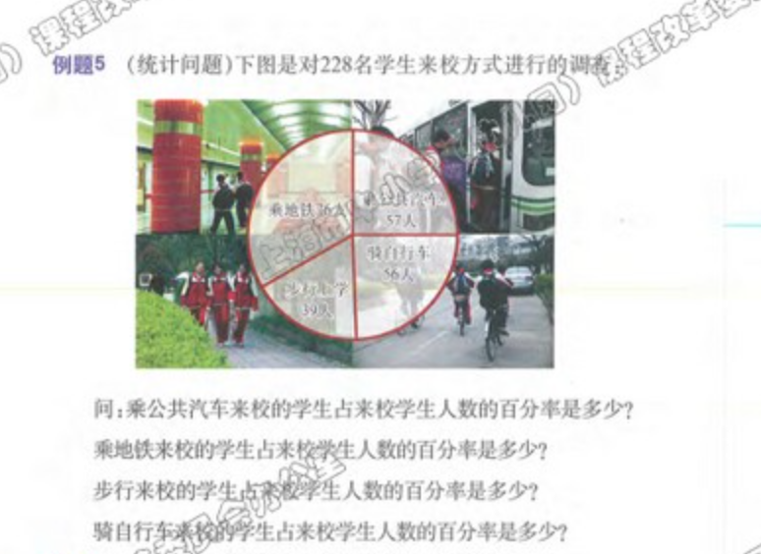
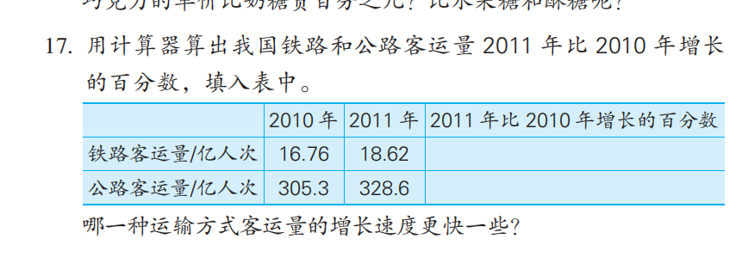
不同版本的教材对比
1
来自生活，抽象成数学模型，又回归生活
2
循序渐进安排教学内容
3
请输入您的标题
百分数和统计内容融合

Slide 12
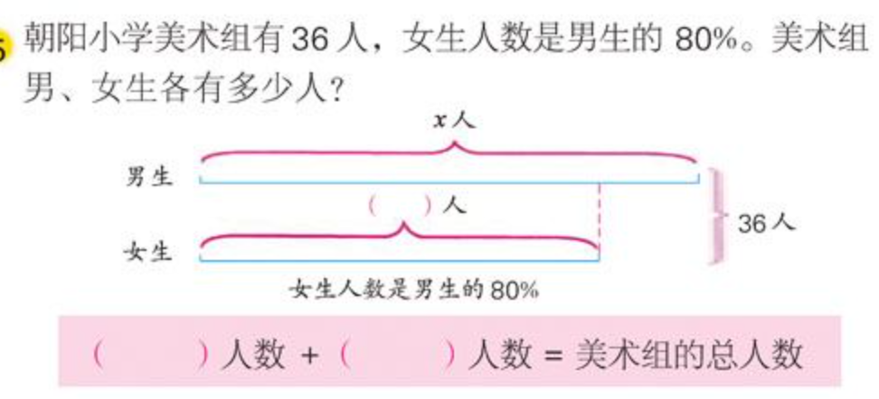
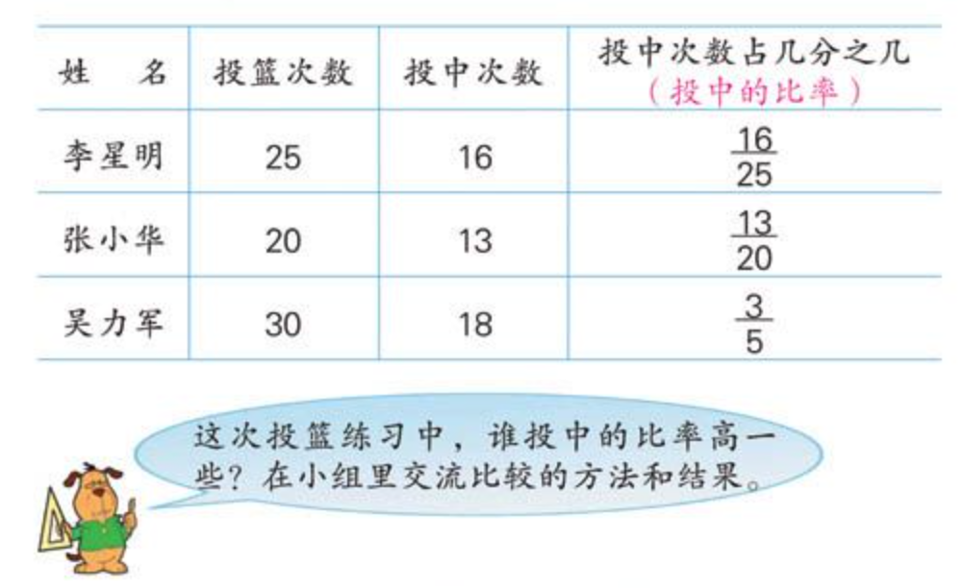
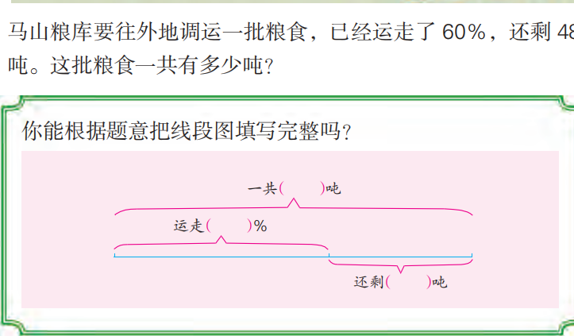
新旧教材的对比
1
2
3
统整为一个单元内容
问题表述更准确
更换一道列方程解决稍复杂的百分数实际问题的例题。

Slide 13
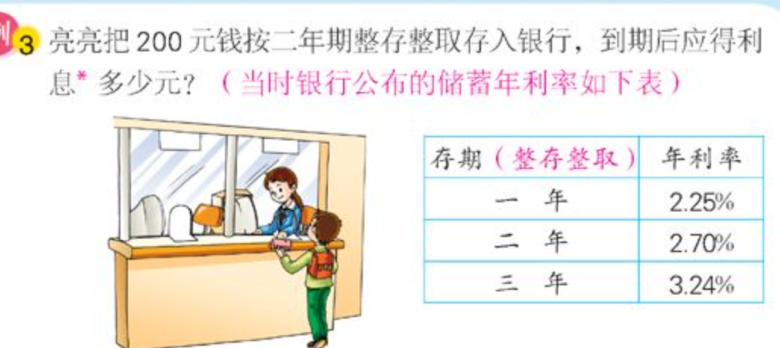
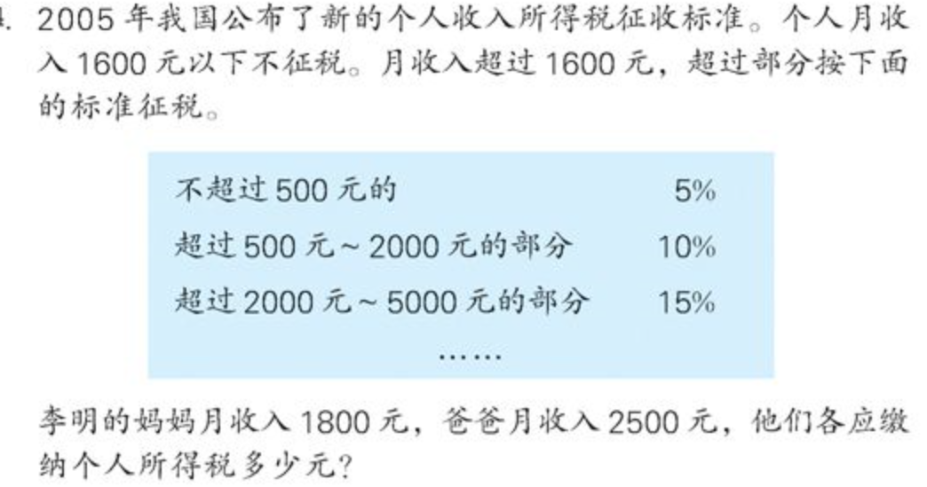
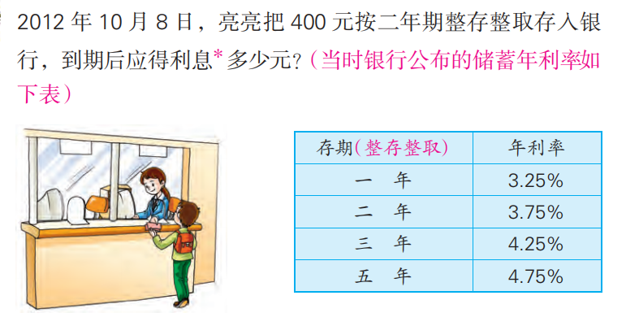
新旧教材的对比
4
5
调整相关数据
练习难度下降，形式丰富
练习二+练习三
练习十六

Slide 14
3
分析学生，定位目标

Slide 15
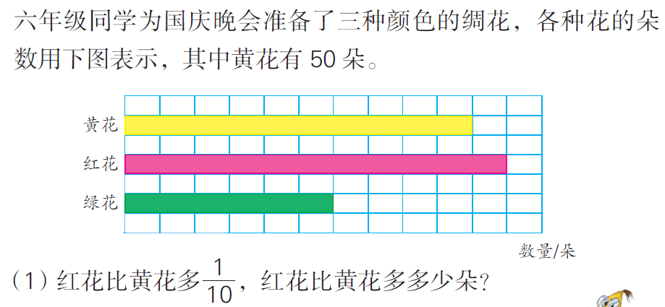
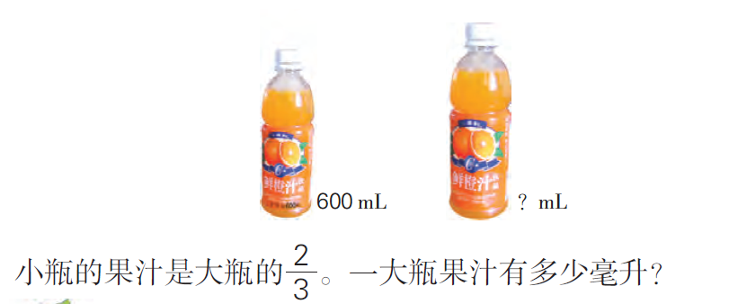
参加测试：33人，
刚学过《百分数的意义》。
“百分数应用”学生的研究起点
题号 | 1 | 2
正确率 | 93.5% | 51.6%

Slide 16
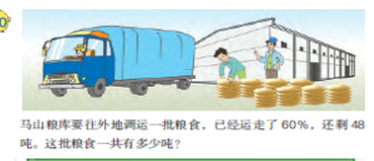
找不准单位“ 1”。
类别 | 正确， 方程方法 | 正确， 除法方法 | 正确， 比的方法 | 错误 | 没做
百分率 | 3.2% | 6.7% | 35.5% | 38.7% | 16.1%
理不清数量关系。

Slide 17
学生困难
百分数理解的困难
百分数应用的困难
虽然百分数由生活引入，但是对百分数的概念还是比较抽象的，学生对其本质的理解存在困难，容易混淆百分数与分数和比。有些学生视野比较狭窄，生活中对百分数接触较少，缺乏一定的认知经验。
很多学生对于理清数量关系还是存在困难，很能将有关分数的知识迁移到百分数上来。

Slide 18
单元目标
1.学生联系现实情境,理解百分数的意义,会正确地读、写百分数;能正确进行百分数与小数、分数的相互改写。
2.学生能正确解答求百分率的实际问题,以及与税利率、折扣有关的实际问题,能列方程解答稍复杂的分数、百分数除法实际问题。
3.学生进一步体会数学知识间的内在联系,培养观察、比较、分析、综合、概括、推理等能力,发展数感。
4.学生进一步体会数学与生活的密切联系,感受数学知识和方法的实际应用价值,增强初步的探索意识和合作意识，进一步树立学好数学的信心。

Slide 19
4
研读教材，架构课堂组织脉络

Slide 20
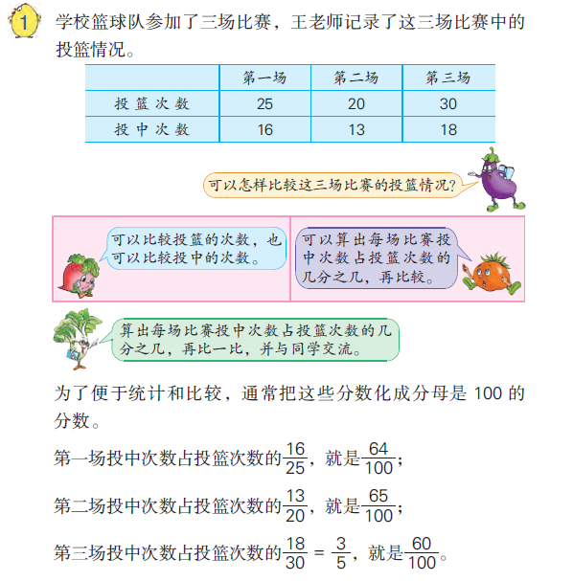
提供多种素材，丰富学生认识
1.由素材导入，在比较中引出概念
百分数的现实意义
具体
具体生活情境
百分数的数学意义
添加文字
添加文字
抽象
生活中百分数
引出百分数
具体
添加文字
添加文字

Slide 21
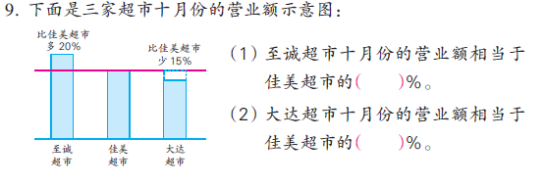
提供多种素材，丰富学生认识
部分和整体的关系
2.及时补充素材，在练习中完善概念
百分数
两个独立数量之间的关系
沟通百分数和比的关系
表示两个独立数量的倍比关系

Slide 22
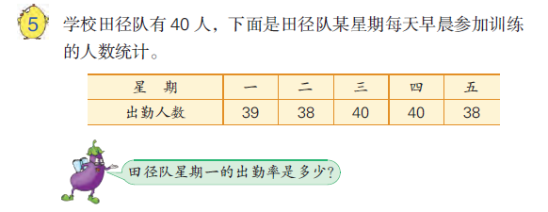
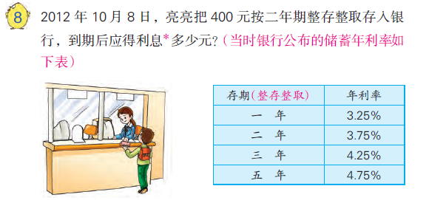
提供多种素材，丰富学生认识
3.创设多种情素材，解决百分数实际问题

Slide 23
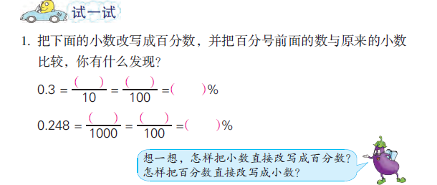
安排多种问题，引导学生自主探索
小结：分数，小数，百分数的互化方法

Slide 24
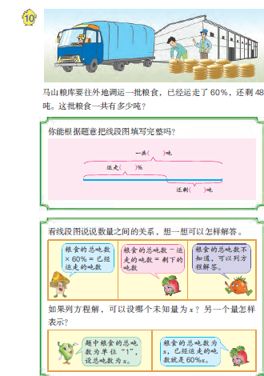
安排多种问题，引导学生自主探索
自主完善线段图
找数量关系式
列方程解答

Slide 25
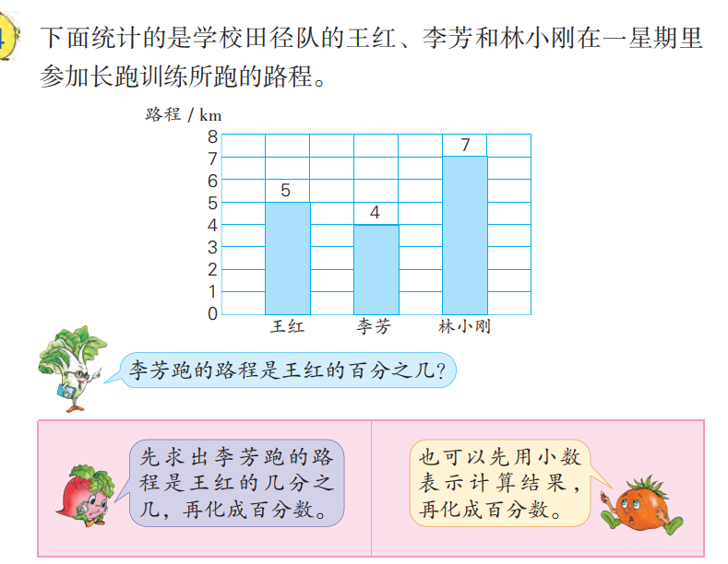
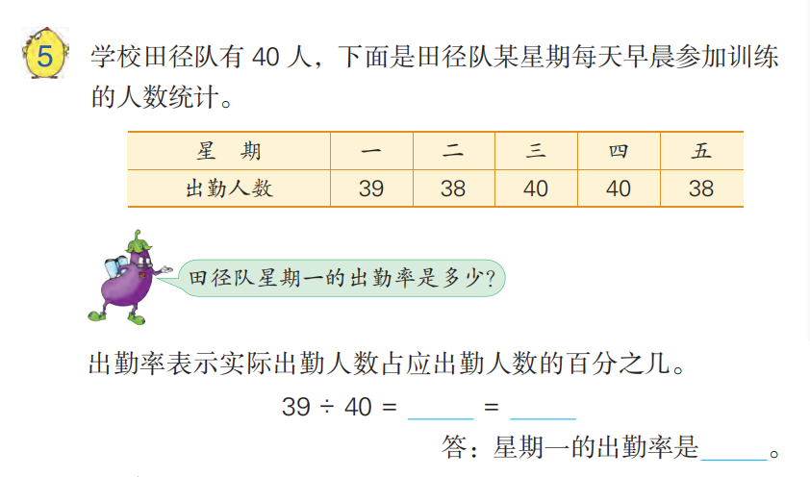
沟通比较，促进知识迁移
几分之几到百分之几的迁移
注意引导联系和区别
百分之几到百分率的迁移

Slide 26
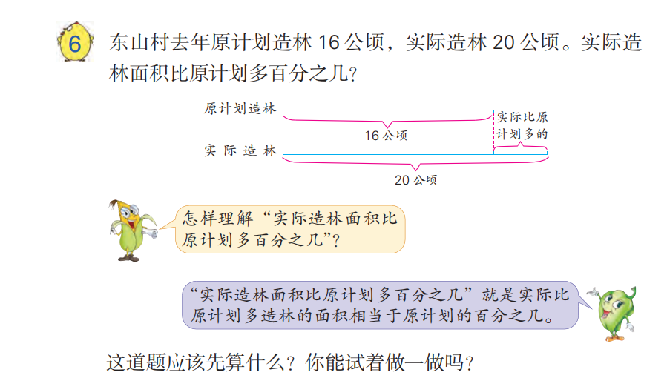
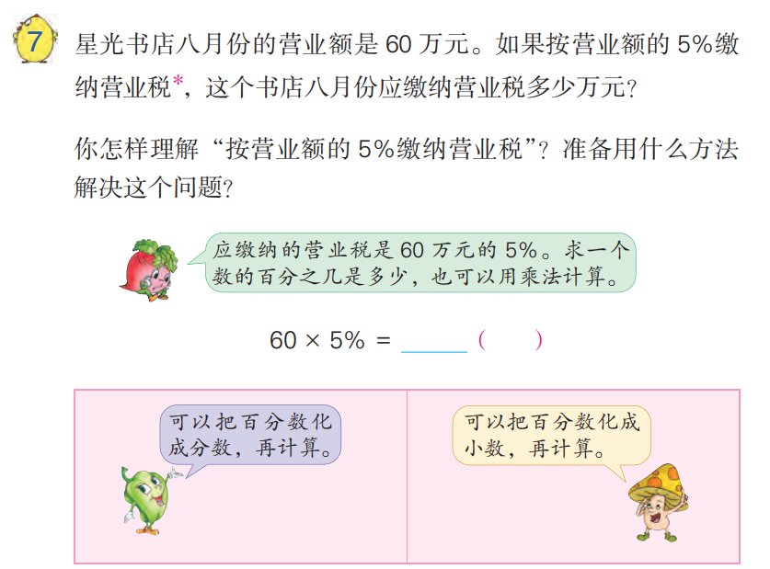
沟通比较，促进知识迁移
百分之几到多百分之几的迁移
单位“1”是什么
哪两个量在比较
一个数的几分之几是多少到一个数的百分之几是多少的迁移

Slide 27
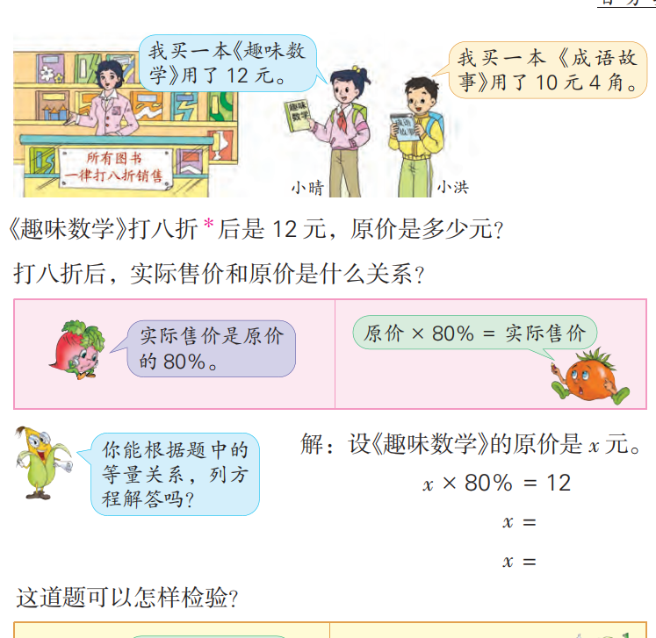
沟通比较，促进知识迁移
打折问题到方程问题的迁移
降低问题难度
展现方程特点

Slide 28
谢
谢
观
看

